Slide 1

Rotary Foundation – gör gott i världen
Notes:
När vi i Rotary gör gott i det lokala samhället, visar vi att Rotary gör skillnad.
Rotary synliggörs i lokalsamhället.
Lokala projekt – 50% av klubbarna i 2340
Internationella proj 4 klubbar– Askersund, Västerås Aurora, Västerås Rudbeckius, Örebro

Slide 2
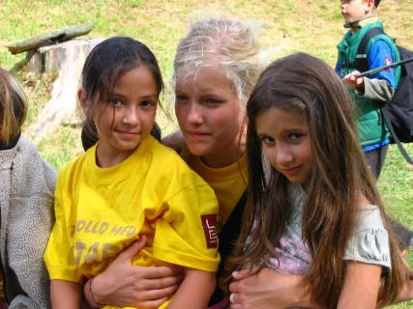

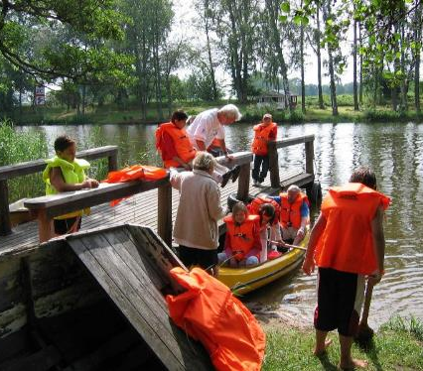
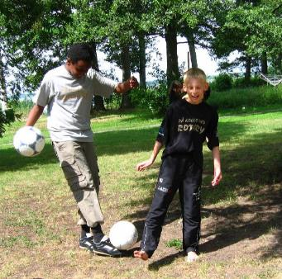
Kollo med Rotary
Lokalt
projekt
Notes:
Örebroklubbarnas kollo sen 25 år tillbaka. Samarbete med KFUM. Rotarianerna kompletterande ledare.

Slide 3
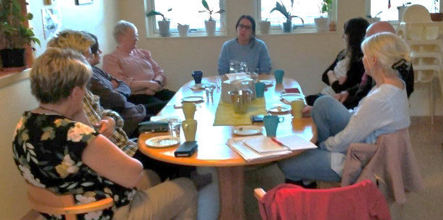
Samtalsgrupper
Lokalt
projekt
Notes:
Mötesplats för föräldrar till barn och ungdomar med funktionshinder
Årjäng Rotaryklubb har i samverkan med FUB och Vuxenskolan haft ett projekt där det erbjudits en träffpunkt till föräldrar till barn och ungdomar med funktionshinder. Målet har varit att föräldrarna ska kunna vara varandras bollplank samt få påfyllnad för egen del. Projektet har fyllt en funktion som saknats i lokalsamhället och varit mycket uppskattat. Deltagarna får vara med och önska vad träffarna ska innehålla. Det viktigaste är dock träffpunkten och stödet till varandra.

Slide 4
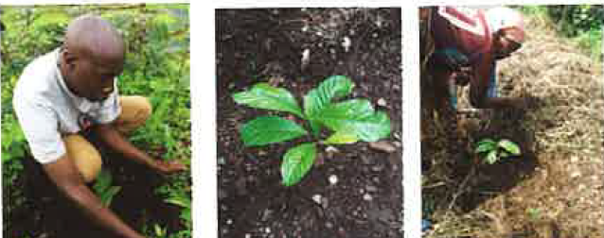


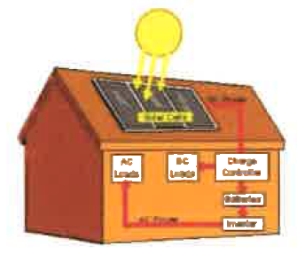
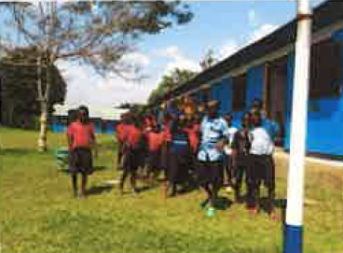

Från välgörenhet till hållbar lösning!
Internationellt
Uganda
Notes:
Askersunds RK driver ett skolprojekt i Uganda med många små projekt som på sikt ska leda till att skolan kan bli självförsörjande inom ett antal områden. René Francis startade med detta mer än 10 år sedan, från 20 barn till 200.
Kaffeprojekt, grönsaksodling, solpaneler, mensskydd för flickor, golvbeläggning i klassrum, rördragning av vatten, målning av skolans interiör och exteriör, sandfilter för rent vatten, Septictank för bättre hygien i skolan. Över 100.000 kr.

Slide 5
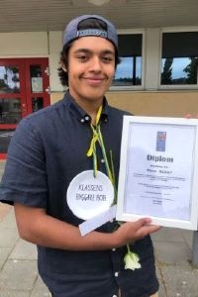
Årets Bästing
Ungt Kurage
Årets Eldsjäl
Lokala
projekt
Notes:
Årets Bästing är en utmärkelse som har instiftats av Karlstad City Rotaryklubb för att uppmärksamma elever i skolår 9 i Karlstads grundskolor, som har visat stort kamratskap och civilkurageMed utmärkelsen Ungt Kurage vill Karlstad City Rotaryklubb tillsammans med Raoul Wallenberg Academy uppmärksamma unga i Värmland mellan 15 och 20 år, som med små resurser gjort stor medmänsklig skillnad och visat prov på civilkurage och engagemang.
Årets Eldsjäl Årligt återkommande utdelning av utmärkelse till förtjänt person i Köpings kommun sedan år 2003.Utmärkelsen utdelas i nära anslutning till Rotarys födelsedag i feb
.

Slide 6
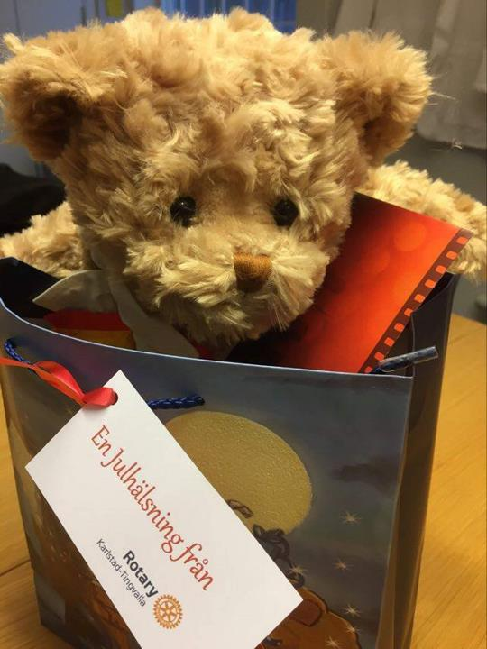
Julklappsnalle
Lokalt
projekt
Inför varje julhelg inköper Karlstadklubben ett antal nallar, som sedan delas ut bland intagna barn på sjukhuset.
Notes:
Inför varje julhelg inköper klubben ett antal nallar, som sedan delas ut bland intagna barn på sjukhuset.

Slide 7
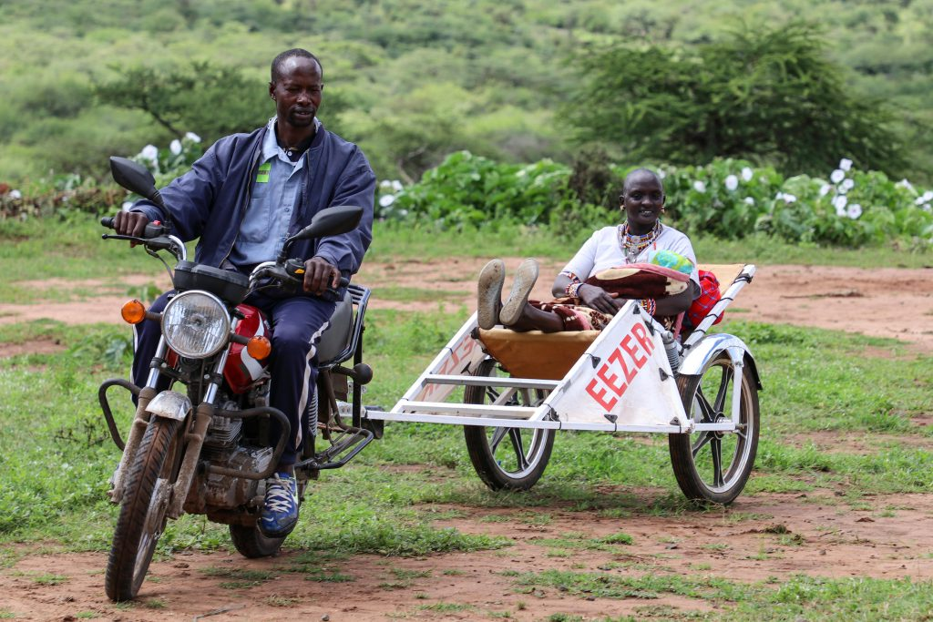
Internationellt
Kenya
MC-ambulans
Västerås-Aurora har gjort ett antal insatser i södra Kenya bland annat leverans av en mc-ambulans som används för transport av gravida kvinnor som bor långt från mödravårds-centraler.
Notes:
MC-ambulans i Kenya. Västerås-Aurora har gjort ett antal insatser i södra Kenya bland annat levererans av en mc-ambulans i samarbete med den ideella föreningen Eezer Sverige. Ambulansen används för transport av gravida kvinnor som bor på landsbygden, med dåliga vägar, långt från mödravårdscentraler och andra sjukvårdsinrättningar.
Eezer Initiativet i Sverige har startat att bygga upp en flotta av mc-ambulanser runt om i Afrika.
Idag, 2022, finns det cirka 30 ekipage placerade runt om i Afrika och Eezer har som mål att placera ut 3000 stycken fram till 2030.

Slide 8

Simskola
Lokalt
projekt
Västerås Rotaryklubb sponsrar en satsning på simundervisning för barn med funktionshinder som leds av VSS (Västerås Sim-Sällskap)
Notes:
Simskola. Västerås Rotaryklubb sponsrar en satsning på simundervisning för barn med funktionshinder som VSS (Västerås Sim-Sällskap)
Simskola sponsrades för vuxna invandrare – män och kvinnor – för ett antal år sedan

Slide 9
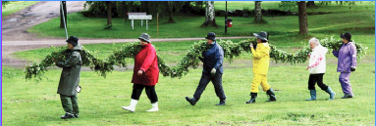
Midsommarfirande i Torsby
Lokalt
projekt
Notes:
AJ
Midsommarfirande i Torsby. Vår absolut största aktivitet genomförs varje midsommar i Torsby centrum då vi samordnar Torsbyortens firande. Torsby Rotaryklubbs kraftansträning är under midsommar då vi samordnar midsommarfirandet i centrala Torsby. Förutom det sedvanliga firandet med midsommarstång och barndans på Gamla Torget genomförs trampbilsrallyt, som i framtiden komma arrangeras av MK Ratten.

Slide 10
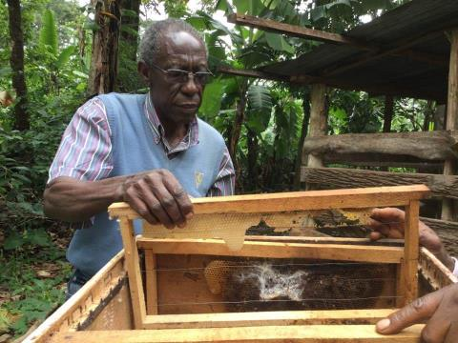
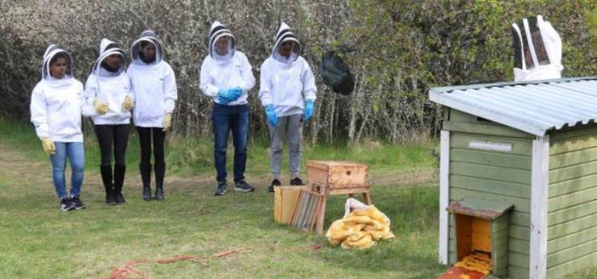
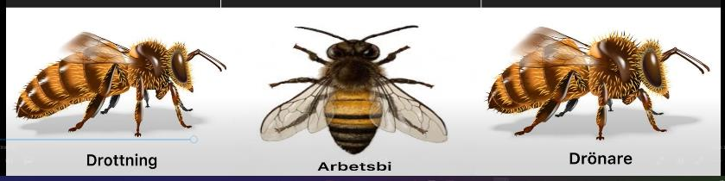
Biprojekt
Internationellt
Tanzania
Lokalt
projekt
Notes:
CB
Biprojekt Tanzania. Inköp av ett antal bikupor som ska delas ut till behövande i norra Tanzania via ett kollektiv. 2019. Pandemin pausade projektet.
Biprojekt med Skälbyskolan i 2 år. Barnen i klass 9 fick lära sig mycket om bin. De gjorde en presentation för vår klubb och projektet var mycket lyckat eftersom eleverna blev mycket engagerade och många elever fick höjde sina betyg tack vare projektet. Projektet fortsatte i klasserna 6-8. Bl a har barnen i slöjden tillverkat ramar till bikupor, planterat blommor i rabatter och balkonglådor för bin. Ett mycket stort engagemang från alla lärare.

Slide 11
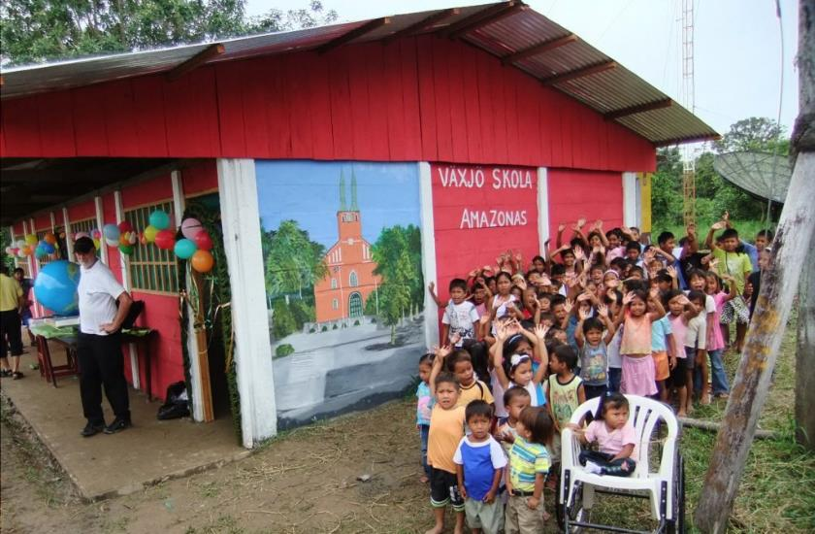
Rotaryskola i Colombia
Internationellt
Colombia
Notes:
CB
Örebro RK sponsrar byggandet av en skola i Colombia som kommer att byggas i höst i regi av Ankarstiftelsen. Skolan ska ligga bland bergen där Falkgerillan har/haft sina fästen. De fd gerillaledarna har insett att det finns ett stort behov av att utbilda barnen och har engagerat sig i detta. Byggmetod är enkel och en skola kan resas inom ett par dagar. Arbetet utförs av lokala hantverkare, representanter från Ankarstiftelsen och volontärer från Sverige och Colombia och sker i nära samarbete med lokal skolmyndighet.

Slide 12
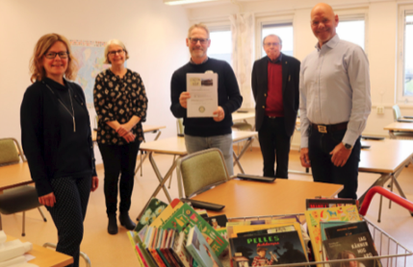
Integration
Lättlästa böcker på svenska
Lokalt
projekt
Notes:
CB
Lättlästa böcker på svenska – Kristinehamn-Bro – delades ut till barn
Träffar för att prata svenska – Västerås
Simundervisning för män och kvinnor - Västerås

Slide 13
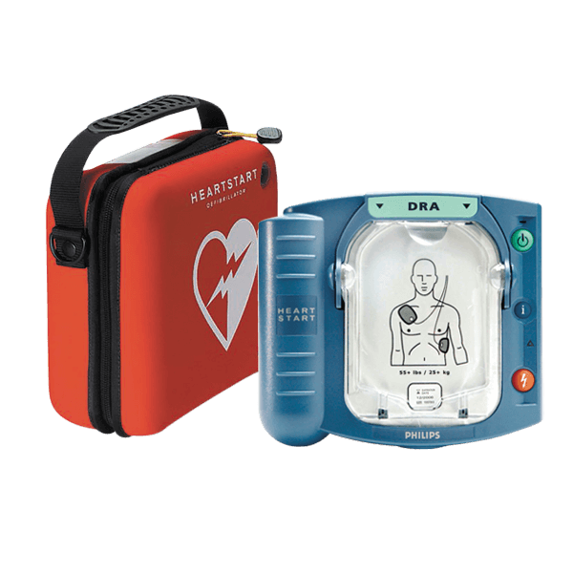
Hjärtstartare
Lokalt
projekt
Notes:
AJ
Många klubbar skänker hjärtstartare till föreningar

